Slide 2
السلام عليكم ورحمة الله
আজকের পাঠে সবাইকে
স্বা
গ
ত
ম

Slide 3
পরিচিতি
শিক্ষক পরিচিতি
পাঠ পরিচিতি
দ্বিতীয় অধ্যায় : আল-ফিকহ-আল-কুদূরি
দ্বিতীয় পরিচ্ছেদ : কিতাবুস সালাত
باب صلوة الجمعة
باب صلوة العيدين
মুহাম্মদ জাকির হোসেন
সহকারি শিক্ষক
কাপ্তাই আল আমিন নুরিয়া দাখিল মাদ্‌রাসা
নতুন বাজার, কাপ্তাই, রাংগামাটি।
মোবাইল : ০১৮৪৫৭৬৪৯৬৮

Slide 4
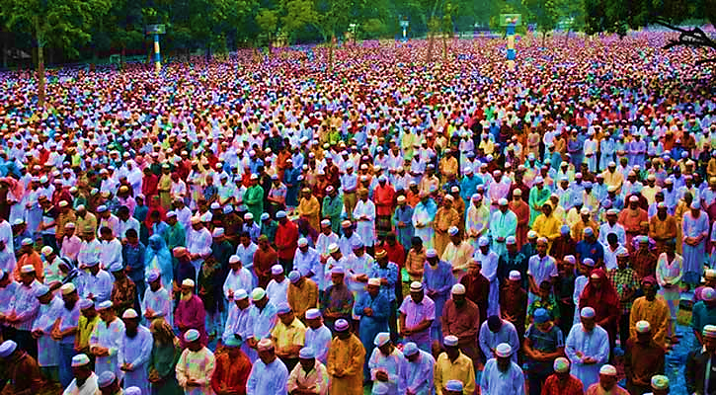
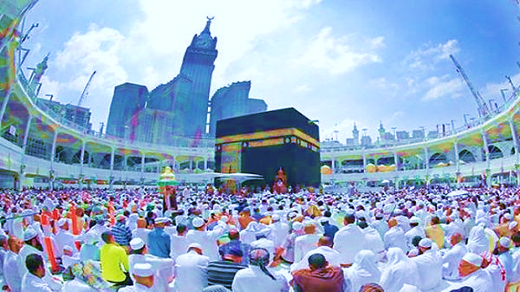
আজকের পাঠঃ- صلوة الجمعة وصلوة العيدين
নিচের ছবিগুলোর প্রতি লক্ষ্য কর। বলোতো এগুলো কিসের ছবি?
ঈদের নামায
জুম’য়ার নামায

Slide 5
শিখনফল
এই পাঠ শেষে শিক্ষার্থীরা -------
জুম’য়ার নামায কি তা বর্ণনা করতে পারবে।
জুম’য়ার নামায কখন ফরয হয় তা বর্ণনা করতে পারবে ।
জুম’য়ার নামায এর শরয়ী বিধান বর্ণনা করতে পারবে ।
দু’ঈদের নামায সম্পর্কে বর্ণনা করতে পারবে।
দু’ঈদের দিনের মুস্তাহাব আমল বর্ণনা করতে পারবে।

Slide 6
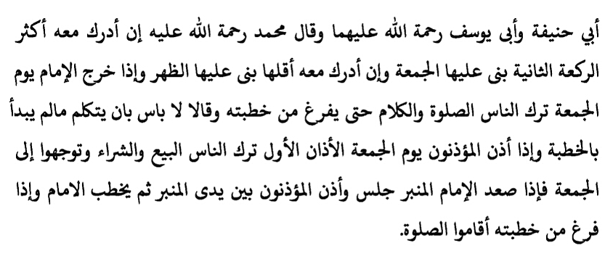

Slide 7
জোড়ায় কাজ
জোড়ায় ভাগ হয়ে আলোচনা করে নিচের নিচের প্রশ্নটির উত্তর লিখ।
প্রশ্ন : জুমু’য়ার সালাত কখন কোথায় ফরয হয়? মতামতসহ লিখ।

Slide 8
متى فرض الجمعة
জুম’য়ার নামায কখন ফরয হয়েছে এ ব্যাপারে দু’টি উক্তি পাওয়া যায়-
ক. এক বর্ণনা মতে, জুম’য়ার নামায হিজরতের আগে মক্কাতে হিজরী ফরয হয়েছে ; কিন্তু পরিবেশের প্রতিকূলতা হেতু মক্কাতে জুম’য়ার নামায আদায় করা সম্ভব হয়নি।
খ. জমহুর ওলামায়ে কেরামের মতে, হিজরতের পর মদিনাতে হিজরী ১ম সালে ফরয হয়েছে। যেমন আল্লাহর বাণী-
ياايّها الّذين امنوا اذا نودي للصوة من يّوم الجمعة
জুম’য়াতের সালাতের পরিচয়:
:اين اقام النّبى اوّل جمعة
হযরত ইবনে আব্বাস রা: এর হাদিস দ্বারা বুঝা যায় যে, মদিনায় সর্বপ্রথম জুম’য়ার নামায মসজিদে নববীতে আদায় করা হয়। মদিনার বাইরে বাহরাইনের জুয়াসা নামক স্থানে অবস্থিত মসজিদে জুম’য়ার নামায আদায় করা হয়। যেমন তিনি বলেন-
عن ابن عبّاس رضى الله عنه انّ أوّل الجمعة جمعت فى الإسلام بعد جمعةٍ فى مسجد رسول الله صلّى الله عليه وسلّم فى مسجد عبد القيس بجواثى قرية من قرى البجرين.
صلوة الجمعة এর অর্থ – জুম’য়ার দিনের সালাত। جمعة একবচন বহুবচনে جمع এবং এটি সপ্তাহের ষষ্ঠ দিন। মুনজিদ অভিধানে গ্রন্থকার বলেন জুম’য়াকে এজন্য جمعة নামে নাকরণকরা হয়েছে যে, ঐদিন মুসলমানরা নির্বিশেষে মসজিদে একত্রিত হয়।
শরয়ী পরিভাষায় , صلوة الجمعة হলো জুম’য়ার দিনে যোহরের নামাযের সময় যোহরের নামাযের পরিবর্তে খুতবাসহ দু’রাক’য়াত নামায আদায় করা।

Slide 9
জুমু’য়ার নামায আদায় হওয়ার শর্তাবলী:
যেসব শর্তে জুমু’য়ার নামায বিশুদ্ধ হয় তা নিম্নরুপ : ১. সালাতের পূর্বে খুতবা দেওয়া। এতে ইমাম সাহেব ‘হামদ-নাত’, দ্বীন ও দুনিয়া সম্পর্কে ওয়াজ নসীহত করবেন। খুতবার পরিমাণ সম্পর্কে মতভেদ আছে- ক. সাহেবাইনের মতে, মাঝখানে বিরতিসহ খুতবার পরিমাণ দ্বীর্ঘ হবে। খ. ইমাম আবূ হানিফা রহ. এর মতে, খুতবা সংক্ষিপ্ত হলেও জায়েজ হবে।
২. জাময়াতের সাথে আদায় করা। এ প্রসঙ্গে ইমাম গণ বলেন- ক. সাহেবাইনের মতে, জামায়াতের সর্বনিম্ন সংখ্যা ইমাম ব্যতিত তিনজন। খ. ইমাম আবূ হানিফা রহ. এর মতে, ইমাম ব্যতিত তিনজন হতে হবে।
৩. বাদশাহ বা তাঁর প্রতিনিধি জুমু’য়ায় উপস্থিত থাকা ।
৪. শহর বা শহরতলী হতে হবে।
৫. জনসাধারণের মসজিদে প্রবেশের সাধারণ অনুমতি থাকতে হবে।
™ যাদের ওপর জুমু’য়ার সালাত ওয়াজিব নয়:
নিম্নলিখিত ব্যক্তিদের ওপর জুমু’য়ার সালাত আদায় করা ওয়াজিব নয়।
পরাধীন ব্যক্তি । সুতরাং ক্রীতদাস ও কারাবন্দীর ওপর জুমু’য়ার সালাত ওয়াজিব নয়।
২. মুসাফির।
নারীর ওপর।
অসুস্থ ব্যক্তির ওপর।
অপ্রাপ্ত বয়স্কের ওপর।
পাগল ও জ্ঞানহীনের ওপর।
খোড়া ও পঙ্গুদের ওপর।
অন্ধের ওপর।
ⴔ জুমু’য়ার নামায ওয়াজিব হওয়ার শর্তাবলী :
যে শর্তে জুমু’য়ার নামায ওয়াজিব হয় তা হলো-
১. ব্যক্তি স্বাধীন হওয়া। ২. সুস্থ হওয়া। ৩. বালেগ হওয়া। ৪. মুকীম তথা স্বগৃহে অবস্থানকারী হওয়া। ৫. পুরুষ হওয়া। ৬. বোধশক্তি সম্পন্ন হওয়া। ৭. যাতায়াতের রাস্তা নিরাপদ হওয়া। ৮. দু’পা অক্ষত থাকা। ৯. দৃষ্টিশক্তি বহাল থাকা।

Slide 10
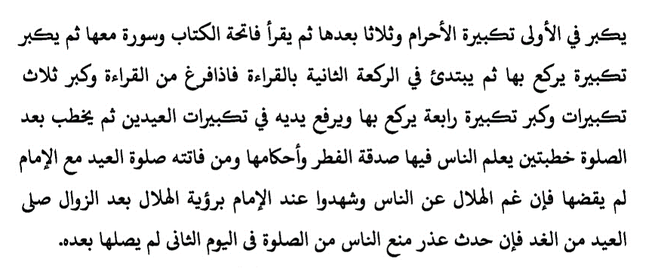

Slide 11
দলীয় কাজ
দল নং – ১, ৩, ও ৫।
কাজ- জুমু’য়ার সালাত ওয়জিব হওয়ার শর্তাবলী উল্লেখ কর।
দল নং- ২, ৪, ও ৬।
কাজ- ঈদুল ফিতরের দিনের মুস্তাহাব কার্যাবলী উল্লেখ কর।

Slide 12
عيد পরিচিতি :
ক. আভিধানিক অর্থ : عيد শব্দটি মূলে عود ছিল। واو –কে يا কে দ্বারা পরিবর্তন করায় عيدٌ হয়েছে। শব্দটি একবচন বহুবচনে اعياد ; এর আভিধানিক অর্থ হচ্ছে, الرّجوع তথা প্রত্যাবর্তন করা ও ফিরে আসা, السّرور তথা আনন্দ, অর্থাৎ আনন্দ ঘুরে ফিরে আসা।
খ. পারিভাষিক সংজ্ঞা : মু’জামুল ওয়াসিত গ্রন্থকার বলেন-
العيد هو اليوم الّذى يعود كلّ عام مرّتين المسلمون يفرحون فيه ويصلّون صلوة مخصوصة لرضاء الله تعالى.
󠄉 শরীয়তে দু’ঈদের সালাতের স্থান:
ঈদের নামাযের শরয়ী বিধান সম্পর্কে ইমামদের মাঝে মতানৈক্য রয়েছে। নিম্নে তা প্রদত্ত হলো।
সাহেবাইনের মতে, ঈদের নামায সুন্নাতে মুয়াক্কাদাহ। তাঁদের দলীল হচ্ছে নিম্নোক্ত হাদিস-
انّه صلى الله عليه وسلم قال خمس صلوات فى اليوم والليل فقال هل على غيرها قال لا الا ان تطوّع
উপরিক্ত হাদিস দ্বারা বুঝা যায়, পাঁচ ওয়াক্ত নামায ব্যতিত সব নামায তাত্বাওয়া এর অধীনে। অতএব, দু’ঈদের নামায সুন্নাতে মুয়াক্কাদাহ।
২. ইমাম আহমদ রহ. এর মতে, ঈদের নামায ফরযে কিফায়াহ।
৩. ইমাম আবূ হানিফা রহ. এর মতে, ঈদের নামায ওয়াজিব । দলীল,
فصلّ لربّك وانحر অপরদিকে রাসূল সাল্লাল্লাহু আলাইহি ওয়া সাল্লাম এর নিয়মিত আমল দ্বারা এগুলোর وجوب বুঝা যায়।
ⴔ ঈদের সালাতের জন্যে মসজিদ, না খোলা ময়দান উত্তম:
ঈদের নামায মসজিদে আদায় করা উত্তম না-কি খোলা ময়দানে আদায় করা উত্তম, এ ব্যাপারে ইমামদের অভিমতসহ নিম্নে আলোচনা করা হলো।
ইমাম শাফেয়ী ও ইমাম ইয়াহইয়া রহ. এর মতে ঈদের নামায মসজিদে আদায় করা উত্তম। তাদের দলীল:- হযরত আবূ হুরায়রা রা: হতে বর্ণিত হাদিস
فصلّى بهم النّبى صلّى الله عليه وسلّم صلوة العيد فى المسجد
২. ইমাম মালেক ও ইমাম আবূ হানিফা রহ. এর মতে, ঈদের নামায ময়দানে আদায় করা উত্তম। তাদের দলীল সমূহ নিম্নরুপ-
ক. রাসূল সাল্লাল্লাহু আলাইহি ওয়া সাল্লাম সর্বদা ময়দানে ঈদের নামায আদায় করেছেন। তবে মক্কা এলাকায় হলে মসজিদে হারামে আদায় করা উত্তম।
ঈদুল ফিতরের দিনে মুস্তাহাব কার্যসমুহ :
১. মিসওয়াক করা। ২. ভালোভাবে গোসল করা। ৩. সাধ্যানুযায়ী সুন্দর পোশাক করা। ৪. সুগন্ধি লাগানো। ৫. ঈদের নামাযে রওয়ানা হওয়ার পূর্বে মিষ্টি জাতীয় খাদ্য খাওয়া। ৬. তাকবীর বলতে বলতে ঈদগাহে গমন করা। সাহেবাইনের মতে, তাকবীর জোরে পড়া মুস্তাহাব। ইমাম আবূ হানিফা রহ. এর মতে, তাকবীর জোরে পড়া জায়েজ নেই। ৭. এক পথে যাওয়া অন্য পথে প্রত্যাবর্তন করা। ৮. ঈদের দিন সকালে ফিতরা আদায় করা মুস্তাহাব।
ঈদুল আযহার দিনের মুস্তাহাব কাজ:
ঈদুল ফিতরের দিনে যে কাজগুলো করা মুস্তাহাব, ঈদুল আযহার দিনেও সে কাজগুলো করা মুস্তাহাব । ঈদের নামাযের পূর্বে আল্লাহর মেহেমেনদারী থেকে প্রথম গ্রাস গ্রহনের নিয়তে কিছু না খাওয়া এবং ঈদগাহে যাবার পর জোরে জোরে তাকবীর পড়া মুস্তাহাব।

Slide 13
বাড়ির কাজ
প্রশ্ন : সালাতুল জুমু’আ কখন ফরয হয়? সালাতুল জুমু’আ কাদের ওপর ওয়াজিব? সালাতুল জুমু’আ আদায় হওয়ার শর্তাবলী উল্লেখ কর।।

Slide 14
জাময়াতে নামায আদায়
সমাজে সম্প্রীতি বাড়ায়
ধন্যবাদ

